Slide 1
Выпускник
2012

Slide 2
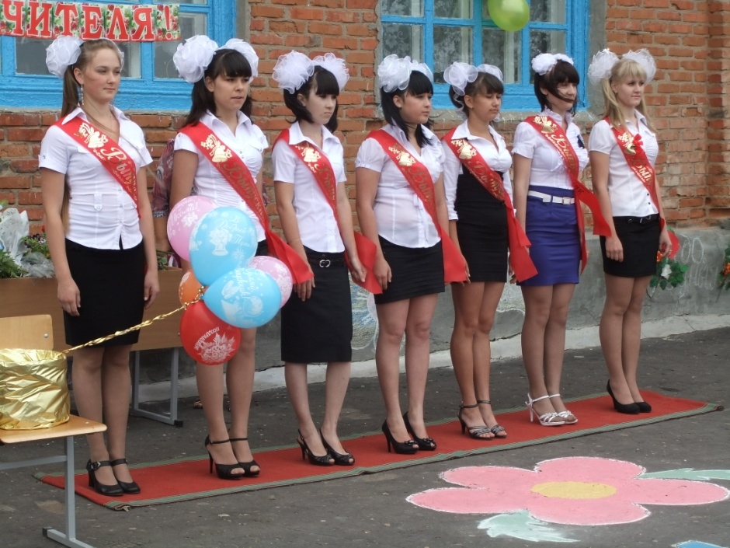

Slide 3
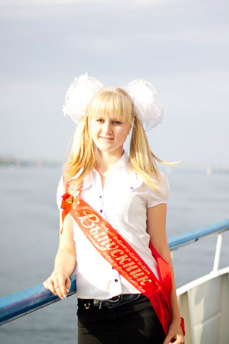
Мясникова Алена Игоревна
Сильная и сердцем,
и душой,
С характером
и буйной головой,
С энергией,
что плещет через край,
С загадкою – попробуй,угадай.

Slide 4
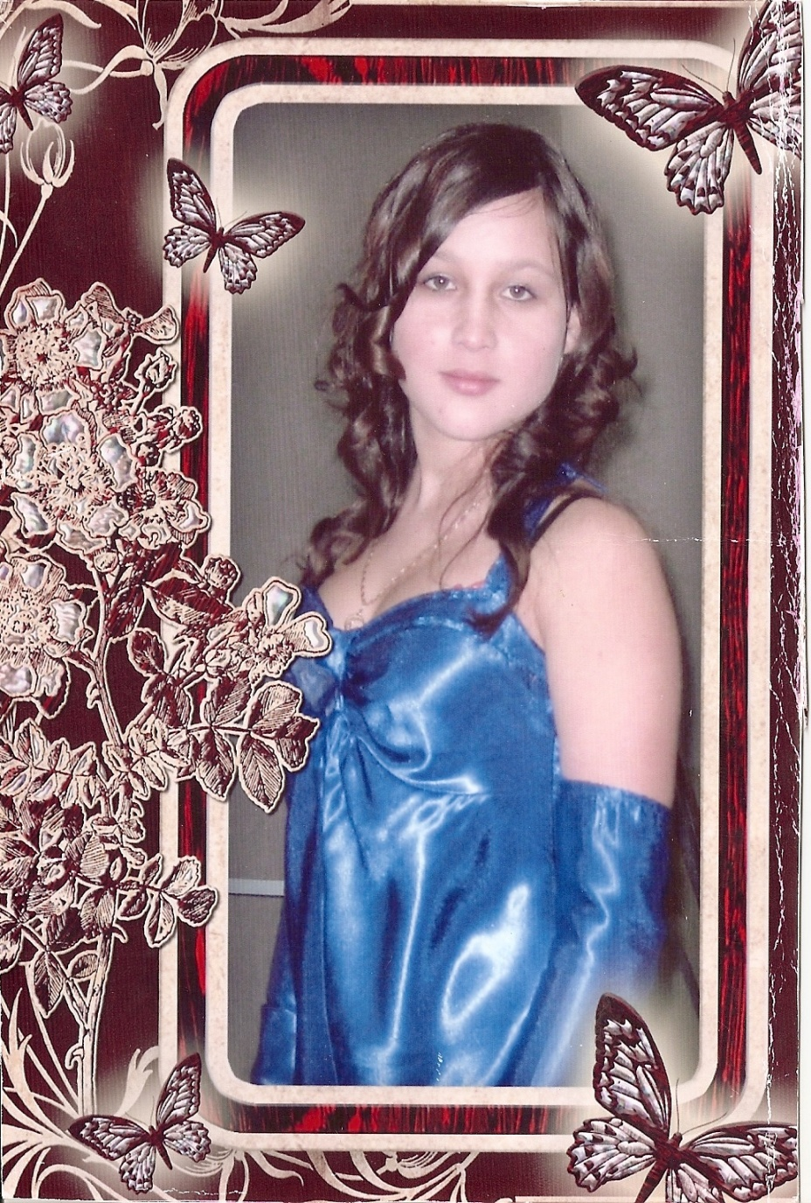
Надеева Наиля
Надировна
Она артисткой будет
Вот мнение мое
И может в Голливуде
Увидим мы её.
Девица- красавица
Всем ребятам
нравится.

Slide 5
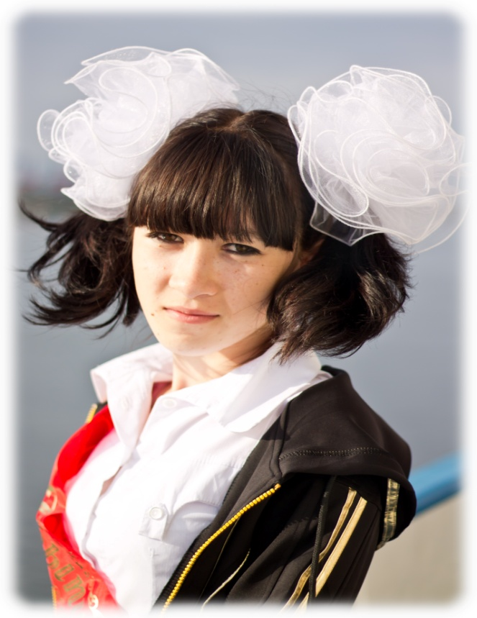
Надеева Руфия Ильнуровна
Вот в руках документ твой первый
Ты трудилась 11 лет
Хорошо, что не сдали нервы,
И теперь ты выходишь в свет,
В свет большой и серьёзной жизни,
В свет, где будет порой нелегко.
Но ты будешь очень стараться
И по жизни пойдёшь далеко.

Slide 6
Одногулова Маргарита Наильевна
Фантазерка с факелом
в душе,
Задатки лидера у нее на высоте!
И дома, и на улице,
и в класса
Для нее общение
с друзьями – счастье!

Slide 7
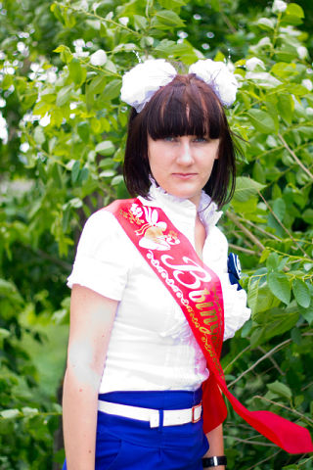
Тараканова Елена Владимировна
Милая, смиренная, родная
В работе безотказная такая.
Помощница, отзывчивый ты наш ведь человечек.
Ну как же
не любить тебя за это?

Slide 8
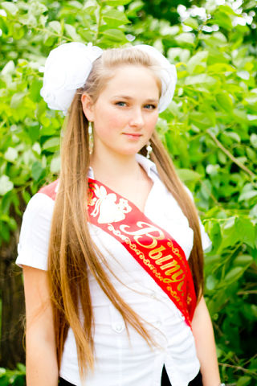
Ткачева
Людмила
Юрьевна
Зайцев у Кремля рыдает,
Пьер в Париже слёзы льёт.
Есть у нас модель такая,
Что за пояс всех заткнет.
У неё прекрасный аттестат.
«5» в нем стеной стоят.

Slide 9
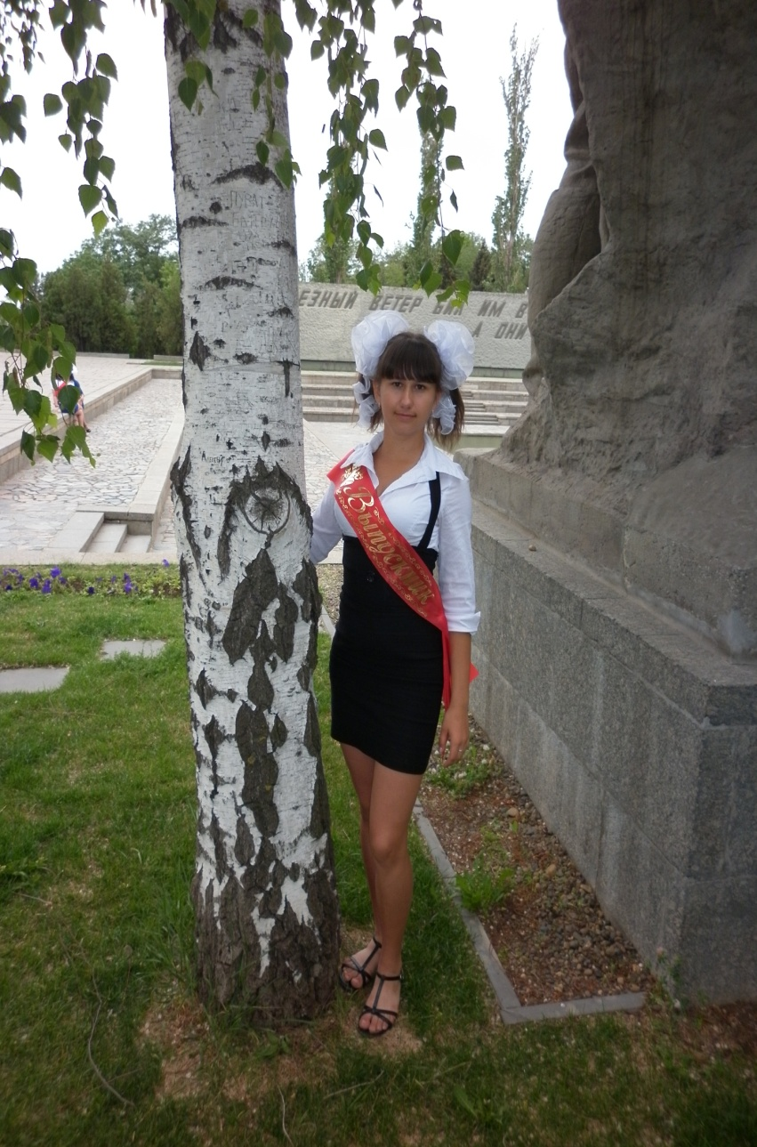
Ткачева Ирина Сергеевна
Ну дал же бог
такой ей ум,
Что позавидует любой!
«Я сама» –
в этом вся она.
За учебу так взялась,
Не заглядывая вдаль,
Она сказала,
как Теркин Вася:
« Я согласна на медаль»

Slide 10
